Slide 1
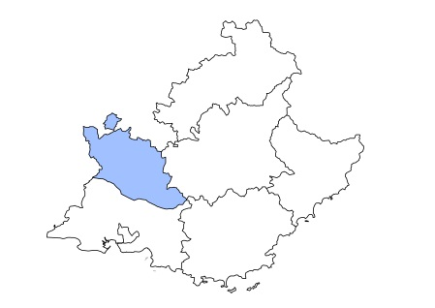
Les éclairages conjoncturels départementaux
La situation conjoncturelle
au 1er trimestre 2019
dans le Vaucluse
Crédit photo : ©Shutterstock
Services études, statistiques, évaluation

Slide 2
Après trois trimestres en berne, l’emploi salarié se redresse dans le Vaucluse
Au T1 2019 :
+0,3 %
+0,4 %
+0,6 %

Slide 3
Une progression exclusivement portée par l’emploi hors intérim
Au T1 2019 :
+1 150
emplois hors intérim
-40 emplois intérimaires

Slide 4
Les besoins de main d’œuvre augmentent dans le tertiaire marchand et la construction et se stabilisent dans l’industrie et le tertiaire non marchand

Slide 5
Les besoins de main d’œuvre augmentent dans le tertiaire marchand et la construction et se stabilisent dans l’industrie et le tertiaire non marchand

Slide 6
Depuis trois trimestres, la demande de travail dans la construction augmente à un rythme soutenu

Slide 7
Le nombre de bénéficiaires de contrat aidé augmente très légèrement pour le second trimestre de suite
1 800
* A partir de janvier 2018, les CUI-CAE sont transformés en Parcours emploi compétences (PEC). Il n'y a ainsi plus d'embauches en CUI-CAE.
** Depuis janvier 2018, le recours aux CUI-CIE n'est plus autorisé, sauf pour les Drom et les Conseils départementaux qui les financent entièrement.
*** Marchands et non marchands . Les Emplois d'avenir ont débuté en novembre 2012. A compter de janvier 2018, le dispositif est mis en extinction. Excepté quelques cas particuliers de reconduction de contrat pour terminer une formation, il n’y a plus de nouveaux bénéficiaires.
**** Marchands et non marchands . Depuis juillet 2014, les Ateliers et chantiers d’insertion (ACI) doivent recruter leurs salariés en CDDI.
Note : données arrondies en fin de trimestre, provisoires
Source : ASP - Traitements : Dares

Slide 8
L’apprentissage toujours aussi dynamique

Slide 9
Le taux de chômage recule légèrement au 1er trimestre 2019 (-0,1 point, comme en région et en France métropolitaine)
11,4 %
10,1 %
8,4 %

Slide 10
Un taux de chômage qui reste supérieur aux départements comparables

Slide 11
Légère accélération de la hausse de la demande d’emploi début 2019

Slide 12
Forte accélération de la demande d’emploi des hommes, qui ne devrait pas durer

Slide 13
Le rythme accélère à la fois chez les jeunes et chez les seniors

Slide 14
La demande d’emploi des inscrits depuis moins d’1 an recule à nouveau, et décélère légèrement chez les 1 an ou plus

Slide 15
Pour en savoir plus
La Note de conjoncture de la Direccte Paca :
http://paca.direccte.gouv.fr/Les-publications-periodiques-9124
Retrouvez tous nos indicateurs dans le Tableau de bord des indicateurs clés
en téléchargement sur le site de la Direccte Provence-Alpes-Côte d’Azur :
http://paca.direccte.gouv.fr/Les-indicateurs-cles-de-la-Direccte-Paca

